Slide 1
DERRUBADA TOTAL DE 10 CASAS DE FAMILIAS DE BAIXA RENDA QUE RESIDEM NO LOCAL HÁ MAIS DE 20 ANOS.
AMGC

Slide 2
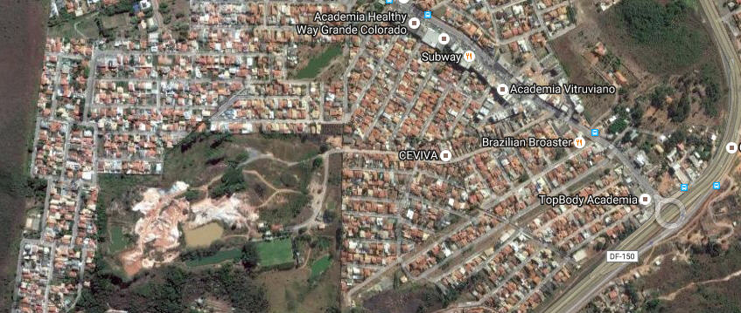
VISTA PARCIAL DA REGIÃO DO GRANDE COLORADO

Slide 3
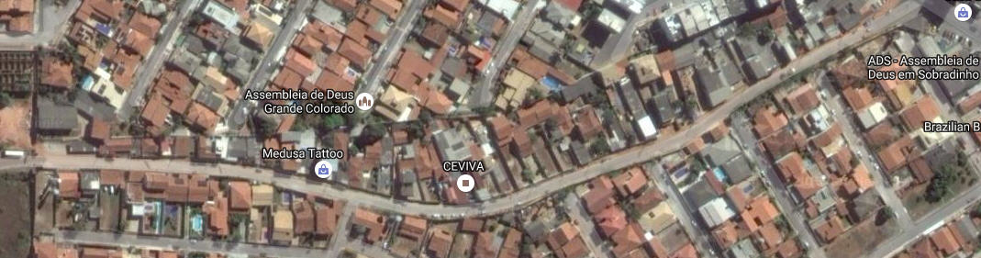
RUA QUE A EMPRESA PRETENDE AMPLIAR SEM QUE HAJA NECESSIDADE.

Slide 4
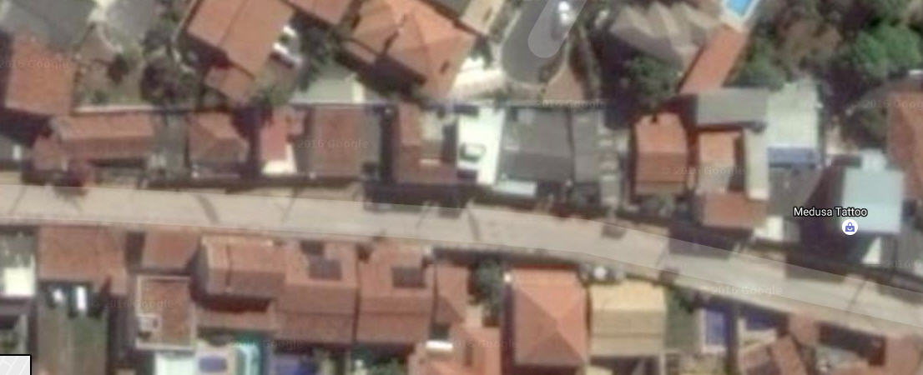
CASAS QUE SERÃO TOTALMENTE DEMOLIDAS

Slide 5
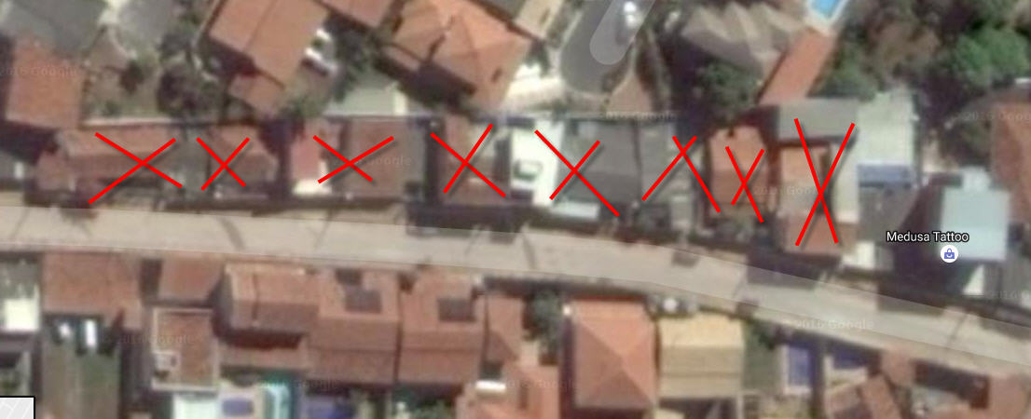
CASAS QUE SERÃO TOTALMENTE DEMOLIDAS

Slide 6
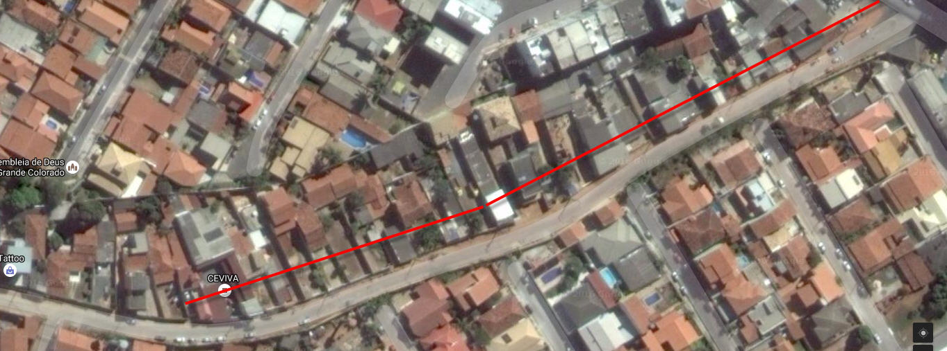
CASAS QUE SERÃO PARCIALMENTE DEMOLIDAS( 10 METROS)

Slide 7
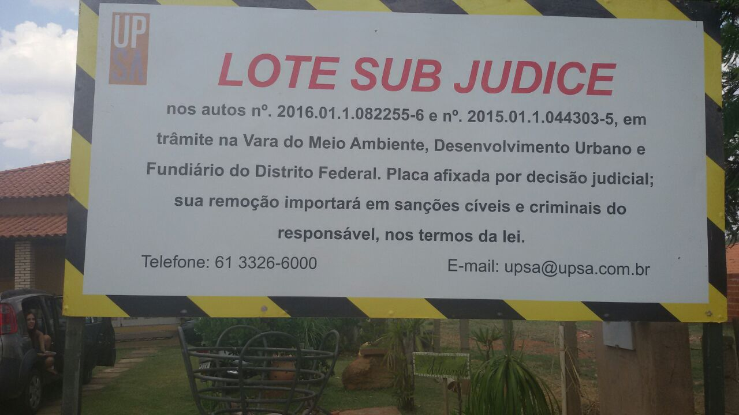
PLACA GIGANTE UTILIZADA PARA INTIMIDAR, CONSTRAGER I HUMILHAR A FAMILIA DE QUEM NÃO ACEITA OS TERMOS DA EMPRESA

